Slide 1

TOÁN 3
Tập 1
Tuần 14
Bài 45: Luyện tập chung Tiết 2

Slide 2


Ấn để đến trang sách

Slide 3



Đến giờ câu cá rồi. Các cháu giúp ông nhé ^^
PLAY

Slide 4
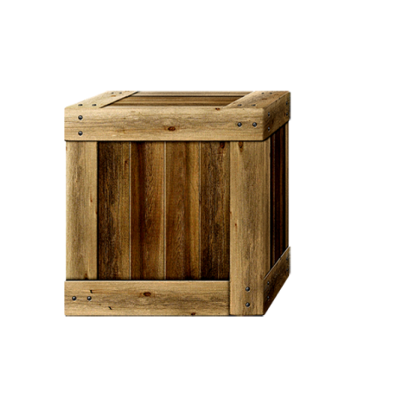







Câu hỏi 1: Tính giá trị của biểu thức: (6 + 5) x 8
A. 88
C. 53
B. 46
D. 19
Sai mất rồi
Sai mất rồi
Sai mất rồi
A
B
C
D
Notes:
Hướng dẫn: GV click vào các hộp chọn đáp án tương ứng.

Slide 5
Câu hỏi 2: Tính giá trị của biểu thức: 600 : (3 × 2)
A. 600
C. 100
B. 200
D. 300
Sai mất rồi
B
Sai mất rồi
Sai mất rồi
D
A
C
Notes:
Hướng dẫn: GV click vào các hộp chọn đáp án tương ứng.

Slide 6
Câu hỏi 3: Tính giá trị của biểu thức: 424 : 2 - (3 x 4)
A. 212
C. 213
B. 200
D. 203
Sai mất rồi
B
Sai mất rồi
Sai mất rồi
A
C
D
Notes:
Hướng dẫn: GV click vào các hộp chọn đáp án tương ứng.

Slide 7
Câu hỏi 4: Tính giá trị của biểu thức: 69 : 3 x 5
A. 46
C. 55
B. 20
D. 115
Sai mất rồi
B
Sai mất rồi
Sai mất rồi
C
A
D
Notes:
Hướng dẫn: GV click vào các hộp chọn đáp án tương ứng.

Slide 8
Ông cảm ơn các cháu giúp ông
câu cá nha!!!

Slide 9

Ấn để đến trang sách

Slide 10


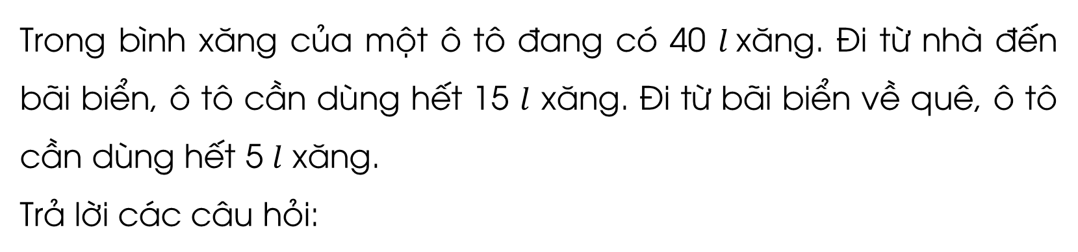
4
Trong bình xăng của một ô tô đang có 40 $l$xăng. Đi từ nhà đến bãi biển, ô tô cần dùng hết 15 $l$ xăng. Đi từ bãi biển về quê, ô tô cần dùng hết 5 $l$ xăng.
Trả lời các câu hỏi:
a) Ô tô đi từ nhà đến bãi biển rồi từ bãi biển về quê thì dùng hết bao nhiêu lít xăng?
b) Nếu đi theo lộ trình trên thì khi về đến quê trong bình xăng của ô tô còn lại bao nhiêu lít xăng?

Slide 11
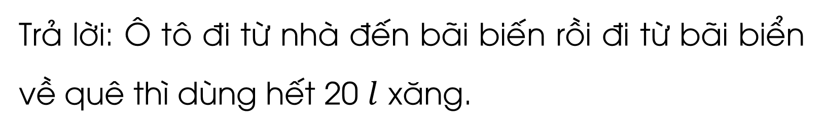
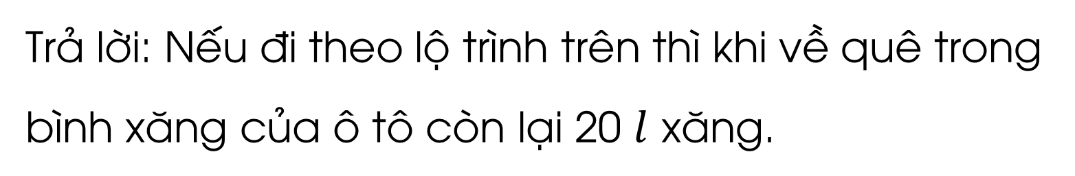
Lời giải
a) Phép tính: 15 + 5 = 20
Trả lời: Ô tô đi từ nhà đến bãi biến rồi đi từ bãi biển về quê thì dùng hết 20 $l$ xăng.
b) Phép tính: 40 – 20 = 20
Trả lời: Nếu đi theo lộ trình trên thì khi về quê trong bình xăng của ô tô còn lại 20 $l$ xăng.

Slide 12
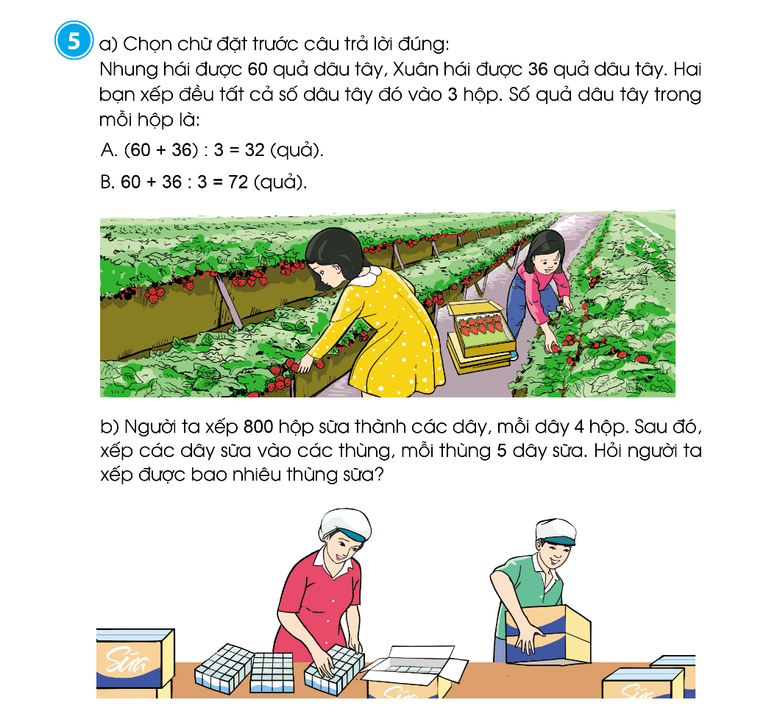
5
a) Chọn chữ cãi đặt trước câu trả lời đúng:
Nhung hái được 60 quả dâu tây, Xuân hái được 36 quả dâu tây. Hai bạn xếp đều tất cả số dâu tây đó vào 3 hộp. Số quả dâu tây trong mỗi hộp là:
A. (60 + 36) : 3 = 32 (quả)
B. 60 + 36 : 3 = 72 (quả)

Slide 13
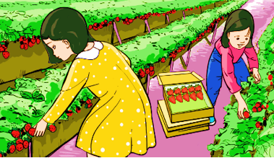
A. (60 + 36) : 3 = 32 (quả)
B. 60 + 36 : 3 = 72 (quả)
Lời giải
a) Nhung và Xuân hái được số quả dâu tây là:
60 + 36 = 96 (quả)
Số quả dâu tây trong mỗi hộp là:
96 : 3 = 32 (quả)
Khoanh vào A. (60 + 36) : 2 = 32 (quả).

Slide 14
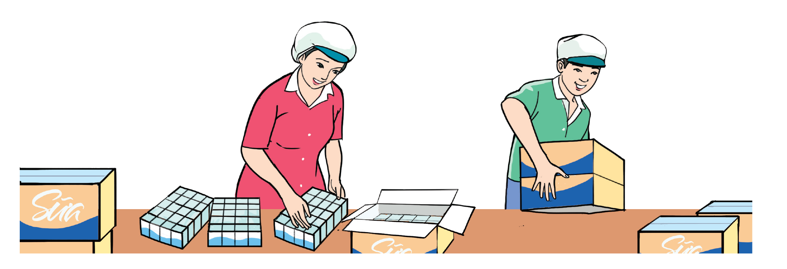
5
b) Người ta xếp 800 hộp sữa thành các dãy, mỗi dãy 4 hộp. Sau đó, xếp các dãy sữa vào các thùng, mỗi thùng 5 dãy sữa. Hỏi người ta xếp được bao nhiêu dây sữa?

Slide 15
Lời giải
Người ta xếp được số dây sữa là:
800 : 4 = 200 (dây)
Người ta xếp được số thùng sữa là:
200 : 5 = 40 (thùng)
Đáp số: 40 thùng sữa.
b)

Slide 16

Ấn để đến trang sách

Slide 17
9
Theo em, bạn nào tính đúng?
An: 20 – 8 : 4 × 2 = 6
Nam: 20 – 8 : 4 × 2 = 16
Hiền: 20 – 8 : 4 × 2 = 19
Nam: 20 – 8 : 4 × 2 = 16
Giải
Ta có: 20 – 8 : 4 × 2
= 20 – 2 × 2
= 20 – 4
= 16.
Vậy Nam tính đúng.

Slide 18
Qua bài học này, các em biết thêm được điều gì?

Slide 19

HƯỚNG DẪN VỀ NHÀ
Ôn lại những dạng toán đã học, các lưu ý, quy tắc tính giá trị của biểu thức số.
Tìm tình huống thực tế liên quan đến giá trị của biểu thức số có sử dụng các quy tắc “tính từ trái sang phải”, “nhân chia trước rồi cộng trừ sau”, “trong ngoặc trước, ngoài ngoặc sau” và chia sẻ cho các bạn.

Slide 20


Slide 21



Để kết nối cộng đồng giáo viên và nhận thêm nhiều tài liệu giảng dạy,
mời quý thầy cô tham gia Group Facebook
theo đường link:
Hoc10 – Đồng hành cùng giáo viên tiểu học
Hoặc truy cập qua QR code

